Slide 1
Ακοολογία
Ελληνική Δημοκρατία
Τεχνολογικό Εκπαιδευτικό Ίδρυμα Ηπείρου
Ενότητα 10 : Συχνές ακοολογικές παθήσεις (Μέρος Α’)
Ναυσικά Ζιάβρα

Slide 2
Ανοιχτά Ακαδημαϊκά Μαθήματα στο ΤΕΙ Ηπείρου
Τμήμα Λογοθεραπείας
Ακοολογία
Ενότητα 10: Συχνές ακοολογικές παθήσεις (Μέρος Α’)
Ναυσικά Ζιάβρα
Καθηγήτρια
Ιωάννινα, 2015

Slide 3
Άδειες Χρήσης
Το παρόν εκπαιδευτικό υλικό υπόκειται σε άδειες χρήσης Creative Commons.
Για εκπαιδευτικό υλικό, όπως εικόνες, που υπόκειται σε άλλου τύπου άδειας χρήσης, η άδεια χρήσης αναφέρεται ρητώς.

Slide 4
Χρηματοδότηση
Το έργο υλοποιείται στο πλαίσιο του Επιχειρησιακού Προγράμματος «Εκπαίδευση και Δια Βίου Μάθηση» και συγχρηματοδοτείται από την Ευρωπαϊκή Ένωση (Ευρωπαϊκό Κοινωνικό Ταμείο) και από εθνικούς πόρους.
Το έργο «Ανοικτά Ακαδημαϊκά Μαθήματα στο TEI Ηπείρου» έχει χρηματοδοτήσει μόνο τη αναδιαμόρφωση του εκπαιδευτικού υλικού.
Το παρόν εκπαιδευτικό υλικό έχει αναπτυχθεί στα πλαίσια του εκπαιδευτικού έργου του διδάσκοντα.

Slide 5
Σκοποί ενότητας
Εξοικείωση με τις κυριότερες ακοολογικές παθήσεις που σχετίζονται με τη λογοπαθολογία

Slide 6
Περιεχόμενα ενότητας
Ακουομετρία καθαρών τόνων
Ωτοσκλήρυνση
Νόσος Meniere

Slide 7
Ακουομετρία καθαρών τόνων

Slide 8
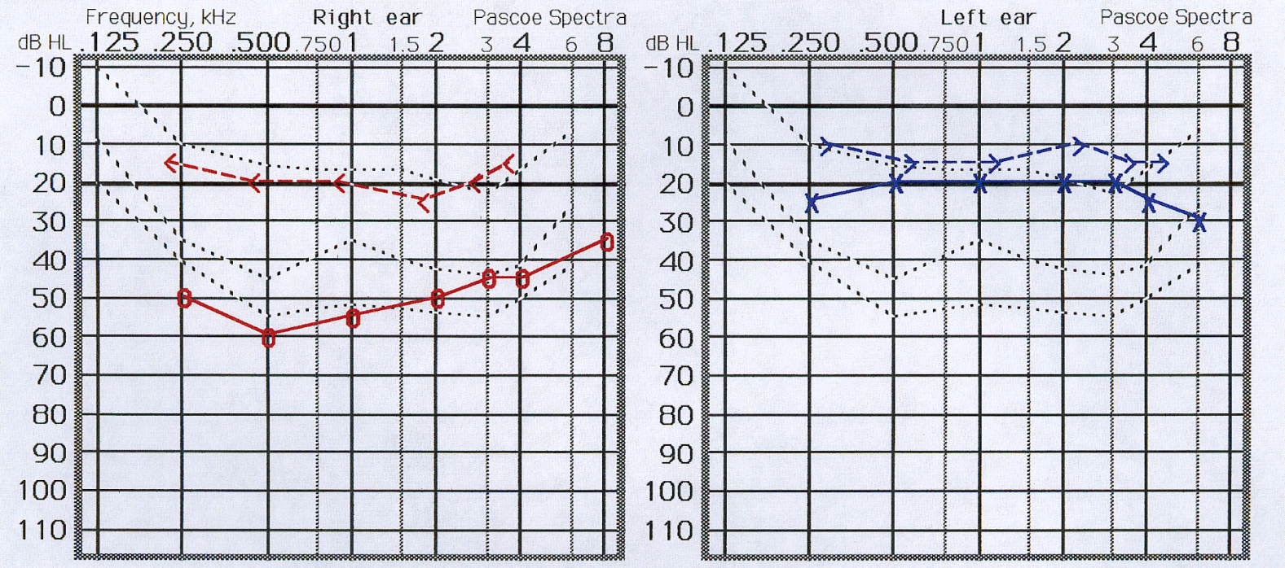
Ακουομετρία καθαρών τόνων
Ωτοσκλήρυνση, αριστερά πριν, δεξιά μετά

Slide 9
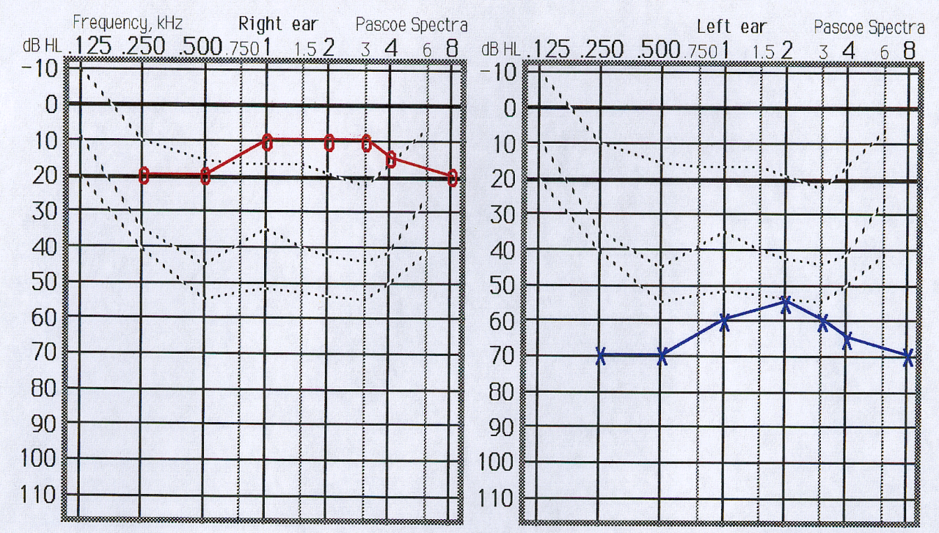
Ακουομετρία καθαρών τόνων (2)
Νόσος Meniere

Slide 10
Βιβλιογραφία
Νάσιος, Γ., Ζιάβρα, Ν., και Παπαδημητρίου, Ε. (2011). Netter’s Εικονογραφημένο Εγχειρίδιο Ανατομίας, Λόγου, Κατάποσης και Ακοής. D.H., McFarrland, Γενική Επιμέλεια της Ελληνικής Έκδοσης. Ιατρικές Εκδόσεις Πασχαλίδη.
Ζιάβρα, Ν., Σκεύας Α. (2009). Ωτορινολαρυγγολογία: Στοιχεία Ανατομίας Φυσιολογίας και Παθολογίας. University Studio Press.
Τρίμμης, N., Ζιάβρα, N. (2013). Εισαγωγή στις διαταραχές επικοινωνίας. Noma Anderson, George Shames. Επιμέλεια ελληνικής έκδοσης. Ιατρικές εκδόσεις Πασχαλίδη.
Bailey, B., Calhoun, K.(2010). Άτλας χειρουργικής κεφαλής και τραχήλου - ωτορινολαρυγγολογία. Εκδόσεις: Broken Hill Publishers LTD.
Ζιάβρα, Ν. (2001) Η συμβολή των ωτοακουστικών εκπομπών τύπου προϊόντων παραμόρφωσης στη διάγνωση των κοχλιακών τύπου βαρηκοϊών, Διδακτορική διατριβή, Πανεπιστήμιο Ιωαννίνων, Ιατρική σχολή, Ιωάννινα.

Slide 11
Σημείωμα Αναφοράς
Ζιάβρα, Ναυσικά. (2015). Ακοολογία. Τεχνολογικό Ίδρυμα Ηπείρου.
Διαθέσιμο από τη δικτυακή διεύθυνση http://eclass.teiep.gr/courses/LOGO141/
Έκδοση: 1.0 Ιωάννινα, 2015.
ΑΚΟΟΛΟΓΙΑ, Ενότητα 10, ΤΜΗΜΑ ΛΟΓΟΘΕΡΑΠΕΙΑΣ, ΤΕΙ ΗΠΕΙΡΟΥ - Ανοιχτά Ακαδημαϊκά Μαθήματα στο ΤΕΙ Ηπείρου

Slide 12
Σημείωμα Αδειοδότησης
Το παρόν υλικό διατίθεται με τους όρους της άδειας χρήσης Creative Commons Αναφορά Δημιουργού-Μη Εμπορική Χρήση-Όχι Παράγωγα Έργα 4.0 Διεθνές [1] ή μεταγενέστερη. Εξαιρούνται τα αυτοτελή έργα τρίτων π.χ. φωτογραφίες, Διαγράμματα κ.λ.π., τα οποία εμπεριέχονται σε αυτό και τα οποία αναφέρονται μαζί με τους όρους χρήσης τους στο «Σημείωμα Χρήσης Έργων Τρίτων».
Ο δικαιούχος μπορεί να παρέχει στον αδειοδόχο ξεχωριστή άδεια να χρησιμοποιεί το έργο για εμπορική χρήση, εφόσον αυτό του ζητηθεί.
[1]
http://creativecommons.org/licenses/by-nc-nd/4.0/deed.el

Slide 13
Τέλος Ενότητας
Επεξεργασία: Δημήτρης Σουραβλιάς
Ιωάννινα, 2015

Slide 14
Σημειώματα
ΑΚΟΟΛΟΓΙΑ, Ενότητα 10, ΤΜΗΜΑ ΛΟΓΟΘΕΡΑΠΕΙΑΣ, ΤΕΙ ΗΠΕΙΡΟΥ - Ανοιχτά Ακαδημαϊκά Μαθήματα στο ΤΕΙ Ηπείρου

Slide 15
Διατήρηση Σημειωμάτων
Οποιαδήποτε αναπαραγωγή ή διασκευή του υλικού θα πρέπει να συμπεριλαμβάνει:
το Σημείωμα Αναφοράς
το Σημείωμα Αδειοδότησης
τη Δήλωση Διατήρησης Σημειωμάτων
το Σημείωμα Χρήσης Έργων Τρίτων (εφόσον υπάρχει)
μαζί με τους συνοδευόμενους υπερσυνδέσμους.
ΑΚΟΟΛΟΓΙΑ, Ενότητα 10, ΤΜΗΜΑ ΛΟΓΟΘΕΡΑΠΕΙΑΣ, ΤΕΙ ΗΠΕΙΡΟΥ - Ανοιχτά Ακαδημαϊκά Μαθήματα στο ΤΕΙ Ηπείρου

Slide 16
Τέλος Ενότητας

